Slide 1
Δημιουργική εργασία Ά Λυκείου 2018-2019
Θέμα:
Υπολογιστικό Νέφος

Slide 2
Γνωριμία με το Υπολογιστικό Νέφος
Το υπολογιστικό νέφος είναι ένα μέσο βοήθειας στην επεξεργασία και αποθήκευση μεγάλων ποσών δεδομένων. Με αυτόν τον τρόπο διευκολύνεται η καθημερινή χρήση υπηρεσιών, όπως τα κοινωνικά δίκτυα και το ηλεκτρονικό ταχυδρομείο, καθώς μπορούν να αποθηκευτούν δεδομένα και έπειτα μπορείς να έχεις πρόσβαση σε αυτά τα δεδομένα μέσω άλλων συσκευών συνήθως χρησιμοποιώντας τον ίδιο λογαριασμό.

Slide 3
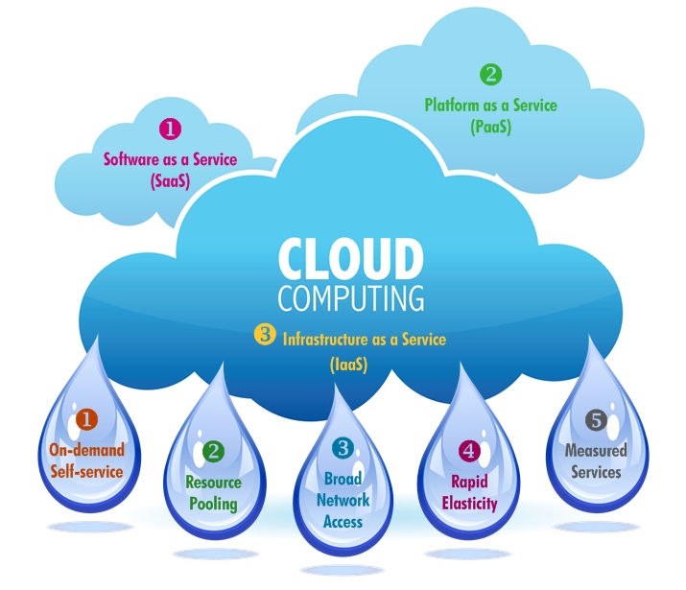
Πώς λειτουργεί το υπολογιστικό νέφος;
Ο χρήστης συνδέει τον υπολογιστή του στην πλατφόρμα του υπολογιστικού νέφους μέσω εξειδικευμένου λογισμικού. Στο υπολογιστικό νέφος, η επεξεργαστική ισχύς εξασφαλίζεται από μεγάλα κέντρα δεδομένων με εκατοντάδες εξυπηρετητές και συστήματα αποθήκευσης δεδομένων που στην πράξη είναι σε θέση να χειριστούν σχεδόν οιοδήποτε λογισμικό υπολογιστή (από την επεξεργασία δεδομένων μέχρι τα βιντεοπαιχνίδια που ενδέχεται να χρειαστούν οι πελάτες).

Slide 4
Ποια είναι τα κύρια πλεονεκτήματα του υπολογιστικού νέφους για τους χρήστες;
Οι χρήστες δεν χρειάζεται να αγοράζουν λογισμικά ή να αγοράζουν και να συντηρούν ακριβούς εξυπηρετητές και εγκαταστάσεις αποθήκευσης δεδομένων. Με αυτό τον τρόπο εξοικονομούνται χρήματα, χώρος γραφείων και έξοδα για εσωτερικό προσωπικό υποστήριξης των παρεχόμενων υπηρεσιών πληροφορικής. Οι χρήστες διαθέτουν επίσης σχεδόν απόλυτη ευελιξία όσον αφορά το χώρο αποθήκευσης και τα εργαλεία που χρησιμοποιούν.

Slide 5
Υπηρεσίες cloud στην εκπαίδευση
Με την χρήση υπηρεσιών cloud στο σχολείο τα παιδιά μπορούν να παίρνουν τις εργασίες τους οπουδήποτε δίχως να κουβαλούν ένα flash drive ή έναν εξωτερικό σκληρό δίσκο. Επίσης όταν μια ομάδα παιδιών έχουν μια κοινή εργασία μπορούν να αποθηκεύσουν τα αρχεία τους οργανωμένα και μπορούν να έχουν όλοι πρόσβαση σε αυτά. Ακόμα και οι καθηγητές διευκολύνονται καθώς μπορούν να αποθηκεύουν έγγραφα όπως την πρόοδο ενός μαθητή ή τις βαθμολογίες σε ένα διαγώνισμα και να έχουν άμεση πρόσβαση σε αυτά από οποιαδήποτε συσκευή. Συνεπώς η χρήση των υπηρεσιών cloud στο σχολείο βοηθάει σε πάρα πολλούς τομείς και θα έπρεπε να υπάρχει σε όλα τα σχολεία.

Slide 6
Εφαρμογές του Υπολογιστικού Νέφους
Γνωρίζετε κάποιες από τις Εφαρμογές Νέφους της εικόνας;
Web-based υπηρεσίες ηλεκτρονικού ταχυδρομείου, όπως το Gmail και το Hotmail προσφέρουν υπηρεσίες στο υπολογιστικό νέφος: οι χρήστες μπορούν να έχουν πρόσβαση στα e-mail τους «στο σύννεφο» από οποιονδήποτε υπολογιστή με ένα πρόγραμμα περιήγησης και σύνδεση στο Internet, ανεξάρτητα από το είδος του υλικού του υπολογιστή. Τα μηνύματα ηλεκτρονικού ταχυδρομείου που φιλοξενούνται στους servers της Google και της Microsoft, αντί να αποθηκεύονται τοπικά στον υπολογιστή-πελάτη.

Slide 7
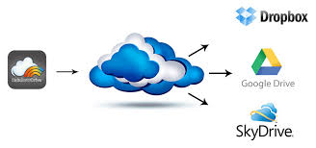
Εφαρμογές Υπηρεσιών Νέφους
Αποθήκευση αρχείων
Μπορούμε να χρησιμοποιήσουμε το Υπολογιστικό Νέφος ως αποθηκευτικό χώρο. Μία γνωστή υπηρεσία που μας δίνει αυτή τη δυνατότητα είναι το Dropbox, στην οποία κάποιος μπορεί να δημιουργήσει έναν λογαριασμό και να αποκτήσει δωρεάν πρόσβαση.

Slide 8
Συνεργατική επεξεργασία αρχείων
Το Google Drive είναι ένα πακέτο εφαρμογών γραφείου συνεργατικής δημιουργίας και κοινής χρήσης αρχείων στο διαδίκτυο. Στο drive.google.com μπορεί κάποιος να δημιουργήσει νέα αρχεία κειμένου, υπολογιστικά φύλλα και παρουσιάσεις συνεργατικά σε πραγματικό χρόνο.
Άτομα σε διάφορες τοποθεσίες μπορούν να προβάλουν, να συζητήσουν και να επεξεργαστούν το ίδιο έγγραφο. Το σημαντικότερο είναι πως όλα αυτά μπορούν να γίνονται ακόμα και παράλληλα, δηλαδή την ίδια χρονική στιγμή.
Αποθήκευση φωτογραφιών, βίντεο, εγγράφων
Το SkyDrive είναι μία υπηρεσία της Microsoft η οποία έχει μετονομαστεί σε OneDrive και δίνει τη δυνατότητα στους χρήστες να αποθηκεύουν και να μοιράζονται εύκολα φωτογραφίες, βίντεο και έγγραφα από οποιαδήποτε συσκευή σε οποιαδήποτε συσκευή δωρεάν. Ο χρήστης αποκτά πρόσβαση και έχει 15 GB δωρεάν χώρο και μπορεί να μοιραστεί τα αρχεία από το κινητό του, το τάμπλετ ή τον υπολογιστή του.

Slide 9
Κίνδυνοι από τη χρήση του Νέφους
Διαρροή αρχείων του Dropbox από χάκερ
Εντοπίστηκε το "Heartbleed Bug", η μεγαλύτερη απειλή του Διαδικτύου
Το Dropbox βρίσκεται στο επίκεντρο των χάκερ. Οι χρήστες του Dropbox νιώθουν την απειλή τους. Χιλιάδες αρχεία και χιλιάδες Λογαριασμοί χρηστών στο Dropbox παραβιάστηκαν από χάκερ. Οι χρήστες δηλαδή που βρέθηκαν στο επίκεντρο της επίθεσης είναι αυτοί που χρησιμοποίησαν άλλες εφαρμογές για να έχουν πρόσβαση στα αρχεία τους στο Dropbox και όχι το ίδιο το Dropbox.
Όταν παρατηρεί κανείς την παγκόσμια κοινότητα των προγραμματιστών και των media που παρακολουθούν τις εξελίξεις στο χώρο. Αναφέρονται στον πανικό του bug που απειλεί την ασφάλεια του Internet. Καλό είναι να γνωρίζουμε με τι έχει να κάνει αυτό. Το "Heartbleed Bug", που χαρακτηρίστηκε ως το πιο επικίνδυνο "Bug" στην ιστορία του Internet είναι ένα κενό ασφαλείας που προέκυψε από ένα προγραμματιστικό λάθος.
Το "Bug"αυτό αποκαλύφθηκε από ένα μέλος της υπηρεσίας της Google. Το “Bug” αυτό έχει ως αποτέλεσμα την κλοπή στοιχείων χρηστών (password, αριθμοί λογαριασμών κλπ).

Slide 10
Η Apple φαίνεται πως γνώριζε το κενό ασφαλείας του i-cloud 6 μήνες πριν
Η Apple γνώριζε για το κενό ασφαλείας, έξι μήνες πριν χρησιμοποιηθεί. Ο Ibrahim Balic ένας ανεξάρτητος εξερευνητής ενημέρωσε την εταιρεία. Τον Μάρτιο του 2014, ο Baric ανάφερε ότι μπορούσε να παρακάμψει την ασφάλεια κάθε λογαριασμού iCloud με την χρήση «brute-force» μια μέθοδο hacking. Η εταιρεία αμφισβήτησε την εγκυρότητα της εκμετάλλευσης του συγκεκριμένου exploit. Τη 1^{η} Σεπτεμβρίου του 2014, hackers παραβίασαν λογαριασμούς από γνωστούς celebrities, διέρρευσαν ιδιωτικές φωτογραφίες και videos.

Slide 11
Βιβλιογραφία
http://www.epset.gr/el/content/ypologistiko-nefos-cloud-computing
https://el.wikipedia.org/wiki/%CE%91%CF%80%CE%BF%CE%B8%CE%B7%CE%BA%CE%B5%CF%85%CF%84%CE%B9%CE%BA%CF%8C_%CE%BD%CE%AD%CF%86%CE%BF%CF%82
http://europa.eu/rapid/press-release_MEMO-12-713_el.htm
http://aesop.iep.edu.gr/node/11709/6130/#question24274

Slide 12
ΕΡΩΤΗΣΕΙΣ
Η παραπάνω παρουσίαση έγινε στα πλαίσια των δημιουργικών εργασιών 2018-2019

